Slide 1

碳迹·油链
一滴汽油的全生命周期碳足迹
智能可视化系统
第十四届全国大学生数字媒体科技作品及创意竞赛
指定命题：科技+创意，讲好中国故事
参赛团队：石油化工技术专业
2026 年 10 月
Notes:
各位评委老师好，我们团队带来的参赛作品是《碳迹·油链——一滴汽油的全生命周期碳足迹智能可视化系统》。
作品围绕一滴汽油从原油开采、运输、炼化、配送到终端燃烧的全过程，量化并可视化其碳排放足迹。
下面请允许我从项目背景、系统边界、数据来源、功能实现、AI 能力与应用价值几个方面进行汇报。

Slide 2
目录
01
研究背景与选题价值
双碳战略下的科普缺口与选题定位
02
系统边界与核算框架
井口到车轮的完整足迹
03
数据来源与核算方法
权威排放因子，全流程可追溯
04
系统功能与界面演示
四模块交互可视化
05
AI 功能与实现
真实大模型驱动，如实披露
06
创新点与应用价值
科普教育与社会传播
碳迹·油链 · 目录
02
Notes:
本次汇报分为六个部分：项目背景、系统边界、数据来源、系统功能、AI 实现，以及创新与应用价值。
数据来源与核算方法是本作品区别于一般科普作品的关键，稍后会重点说明。
AI 功能部分我们会展示真实可用的演示，并说明如实披露情况。

Slide 3
01 · 研究背景与选题价值
为什么做这个项目？
2.68
我国提出"双碳"目标，石油化工是重点减排行业；汽油消费与大众出行息息相关，但多数人不清楚"一滴汽油"背后排了多少碳。
现有碳足迹信息分散于专业报告，数据口径不一、专业门槛高，难以被公众理解和传播。
本作品以权威数据核算为基础，通过交互可视化与 AI 助手，把"一滴汽油"的碳足迹讲清楚——用科技与创意讲好中国"双碳"故事，贴合大赛指定命题。
kg$CO_{2}e$/L
每升汽油全生命周期碳足迹
（Well-to-Wheel 口径）
碳迹·油链 · 研究背景
03
Notes:
我们核算得到，每升汽油从井口到车轮的全生命周期碳足迹约为 2.68 千克二氧化碳当量。
选择这个选题，是因为双碳目标下，公众对日常消费品背后的碳排放缺乏直观、可信的认知。
作品把专业数据转成看得懂的交互可视化，并用 AI 助手辅助解读，贴合大赛"科技+创意，讲好中国故事"的指定命题。

Slide 4
02 · 系统边界与核算框架
原油开采
运输
炼油
配送
终端燃烧
0.20 · 7.5%
0.04 · 1.3%
0.22 · 8.2%
0.01 · 0.5%
2.21 · 82.5%
系统边界与核算口径
系统边界：Well-to-Wheel（井口到车轮），覆盖原油开采、运输、炼油、配送、终端燃烧五个环节。
核算口径：上游 0.4691 kg$CO_{2}e$/L（生产+运输+炼化+分销）+ 终端燃烧 2.21 kg$CO_{2}e$/L，合计 2.68 kg$CO_{2}e$/L。
注：上游为合并值的合理拆分估算，各环节占比在页面中已注明。
碳迹·油链 · 系统边界
04
Notes:
作品把"一滴汽油"的足迹拆成五个环节：原油开采、运输、炼油、配送和终端燃烧。
从排放占比看，终端燃烧占 82.5%，是最大的排放来源；炼油环节次之，占 8.2%。
核算采用 Well-to-Wheel 口径，上游 0.4691 加上燃烧 2.21，合计 2.68 千克二氧化碳当量每升。

Slide 5
03 · 数据来源与核算方法
生命周期环节 | 排放因子 (kgCO₂e/L) | 占比 | 数据来源与说明
原油开采 | 0.20 | 7.5% | 零碳实验室上游排放因子（拆分估算）
运输 | 0.04 | 1.3% | 零碳实验室上游排放因子（拆分估算）
炼油 | 0.22 | 8.2% | 零碳实验室 297.78 kgCO₂e/t × 0.74 kg/L
配送 | 0.01 | 0.5% | 零碳实验室 18.00 kgCO₂e/t × 0.74 kg/L
终端燃烧 | 2.21 | 82.5% | IPCC：69.3 gCO₂/MJ × 43.07 MJ/kg × 0.74 kg/L
合计 2.68 kgCO₂e/L = 上游 0.4691 + 终端燃烧 2.21；上游为"生产+运输+炼化+分销"合并值的合理拆分估算，页面已注明。
来源：零碳实验室《中国汽油和柴油上游排放因子》(GHG S3.3, 2024)；IPCC 燃烧排放因子。详见《数据来源与参考文献》。
碳迹·油链 · 数据来源
05
Notes:
作品的核心竞争力之一，是每一组数据都有明确来源和可复算的核算路径。
上游排放因子来自零碳实验室 2024 年发布的中国汽油和柴油上游排放因子研究，燃烧环节采用 IPCC 排放因子。
其中开采、运输为上游合并值的合理拆分估算，系统页面中已如实注明，确保核算口径透明可追溯。

Slide 6
04 · 系统功能与技术架构
四大功能模块
技术架构
01
首页总览
前端
HTML + CSS + JS + ECharts
五阶段环形图 + 碳足迹总量 2.68
02
生命周期
AI
阿里云百炼 · 通义千问 qwen-plus
点击环节，查看数据、占比与来源
03
燃油车 vs 电动车
数据
JSON 静态数据 + 权威排放因子
每公里碳排放对比解读
04
AI 智能助手
部署
GitHub Pages 静态托管部署
AI 解读当前环节 + 数据问答 + 减排建议
碳迹·油链 · 系统功能
06
Notes:
系统包含四大功能模块：首页总览、生命周期详情、燃油车与电动车对比、以及 AI 智能助手。
技术实现上，前端采用 HTML、CSS、JavaScript 配合 ECharts 图表库，数据以 JSON 静态数据承载。
AI 能力通过阿里云百炼平台的通义千问大模型 API 提供，系统部署在 GitHub Pages，评委可直接访问验证。

Slide 7
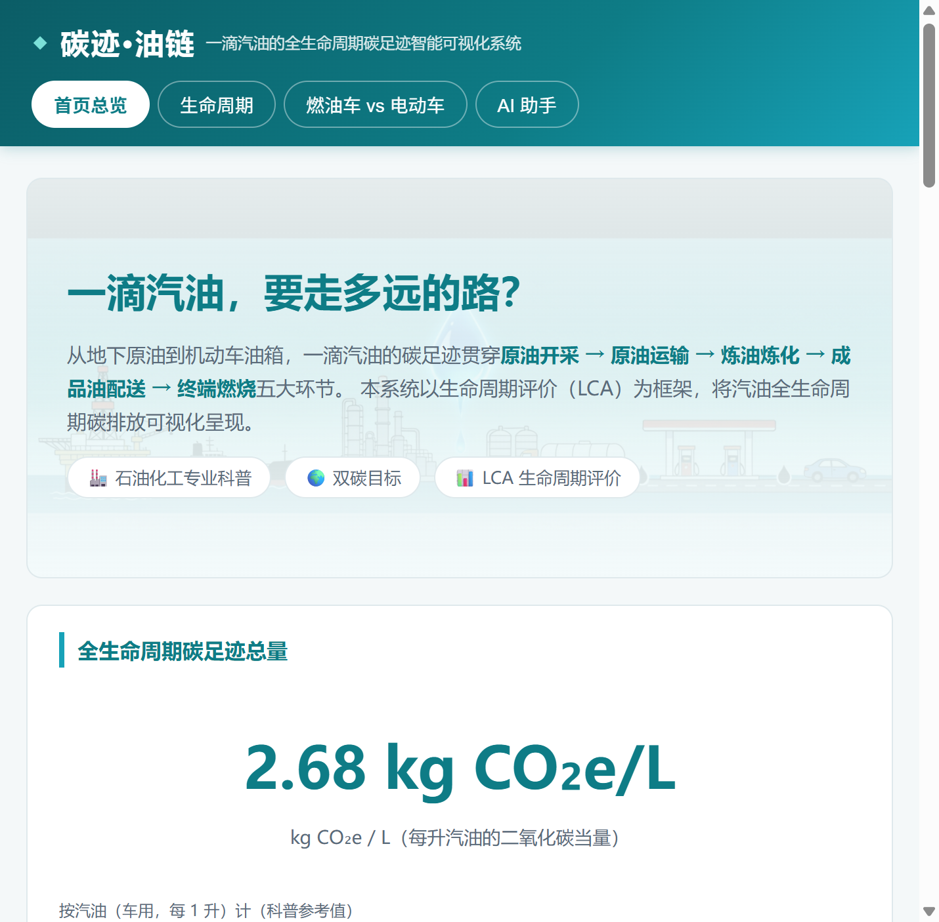
04 · 系统界面演示（一）首页总览
首页总览
环形图展示五阶段碳排放占比，中心显示全生命周期总量 2.68 kg$CO_{2}e$/L。
流程柱状图呈现"开采 → 运输 → 炼油 → 配送 → 燃烧"各环节排放与占比。
页面顶部标注系统边界（Well-to-Wheel）与数据来源入口，核算口径一目了然。
在线可访问验证：https://happies-yang.github.io/carbon-track/
图 1 系统首页总览（环形图 + 五阶段 + 系统边界）
碳迹·油链 · 系统界面
07
Notes:
这是系统首页，用户打开即可看到"一滴汽油"全生命周期的总体碳足迹。
左侧环形图直观呈现五个环节的排放占比，中心数字 2.68 是全生命周期总量。
下方流程柱状图展示了各环节排放量，顶部标注了系统边界和数据来源入口。
评委老师可以直接访问页面上方给出的线上地址，亲身体验交互效果。

Slide 8
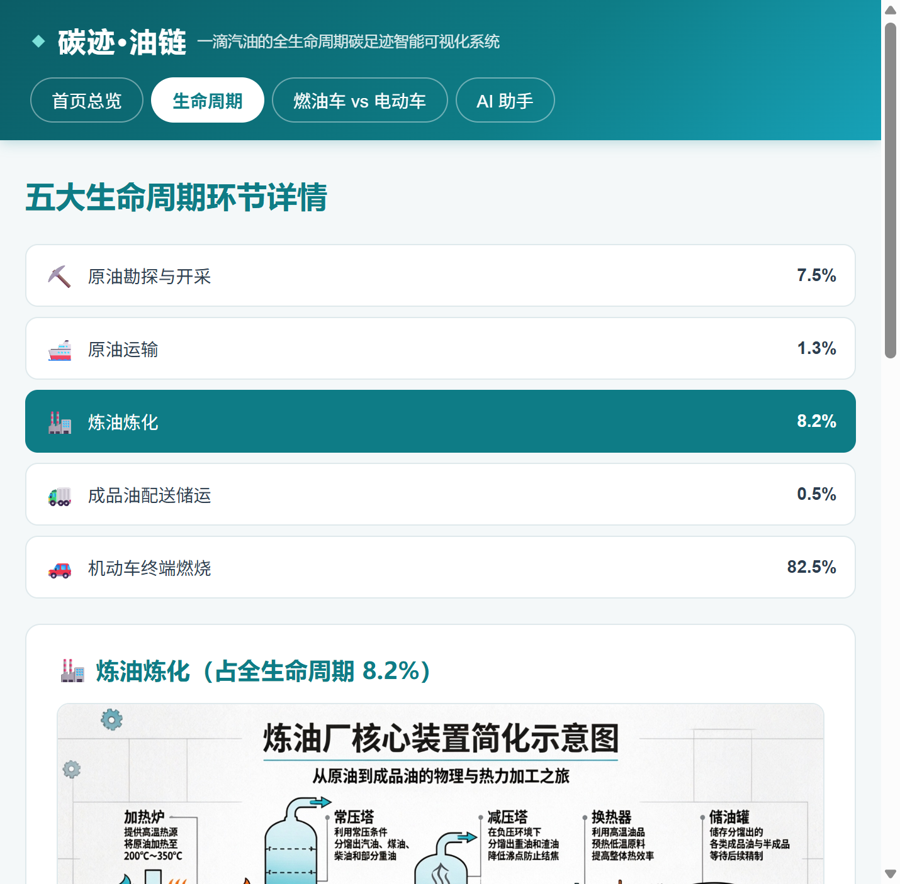
04 · 系统界面演示（二）生命周期详情
生命周期详情
生命周期页按"开采、运输、炼油、配送、燃烧"五阶段逐一呈现，支持页面内切换浏览。
点击任一环节，可查看该环节的排放量、占比、工艺说明与数据来源弹窗。
每个环节均配有工艺配图与来源标注，核算依据可追溯、可核验。
页面底部分步展示各环节排放对总量的贡献，帮助理解"哪一步排得最多"。
图 2 生命周期页：五阶段详情与来源弹窗
碳迹·油链 · 系统界面
08
Notes:
生命周期页把五个环节做成可点击的交互卡片，点击后可以看到每个环节的排放数据和来源。
例如点击"炼油"环节，可以看到炼化排放 0.22 千克二氧化碳当量每升，以及对应的数据来源。
数据来源弹窗是作品"数据可追溯"承诺的具体落地，评委可以逐条核验。

Slide 9
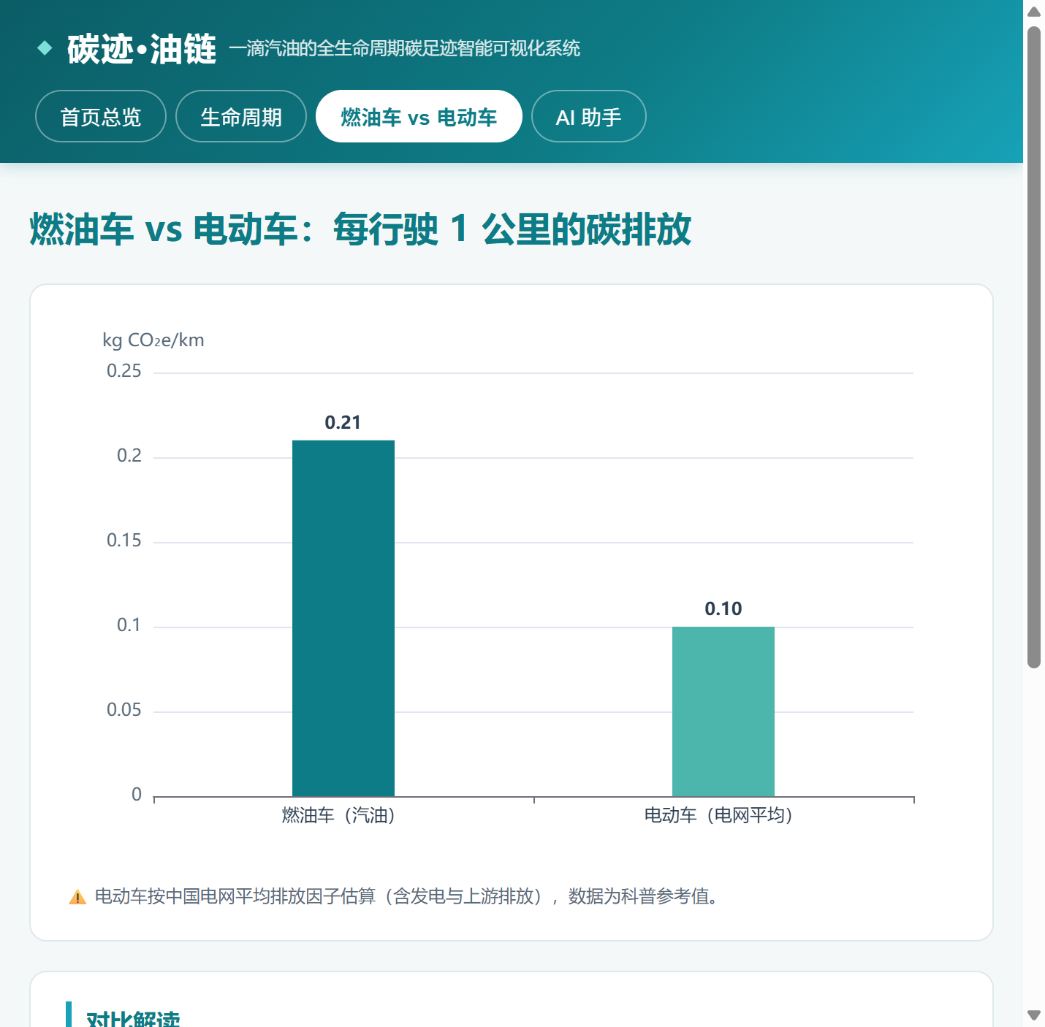
04 · 系统界面演示（三）燃油车 vs 电动车
燃油车 vs 电动车
对比维度为每公里碳排放，口径同时覆盖燃料/电力上游生产与使用环节。
按当前核算口径，燃油车每公里碳排放约 0.21 kg$CO_{2}e$/km（含上游）。
电动车按电网平均碳排放水平计算，并给出量化对比解读。
该功能帮助公众直观理解绿色出行的减排意义，服务低碳科普传播。
图 3 燃油车与电动车每公里碳排放对比
碳迹·油链 · 系统界面
09
Notes:
系统第三大功能是燃油车与电动车的每公里碳排放对比。
对比不仅看使用环节，还纳入燃料和电力的上游生产排放，口径更完整。
按当前口径，燃油车每公里约 0.21 千克二氧化碳当量，帮助公众直观理解绿色出行意义。

Slide 10
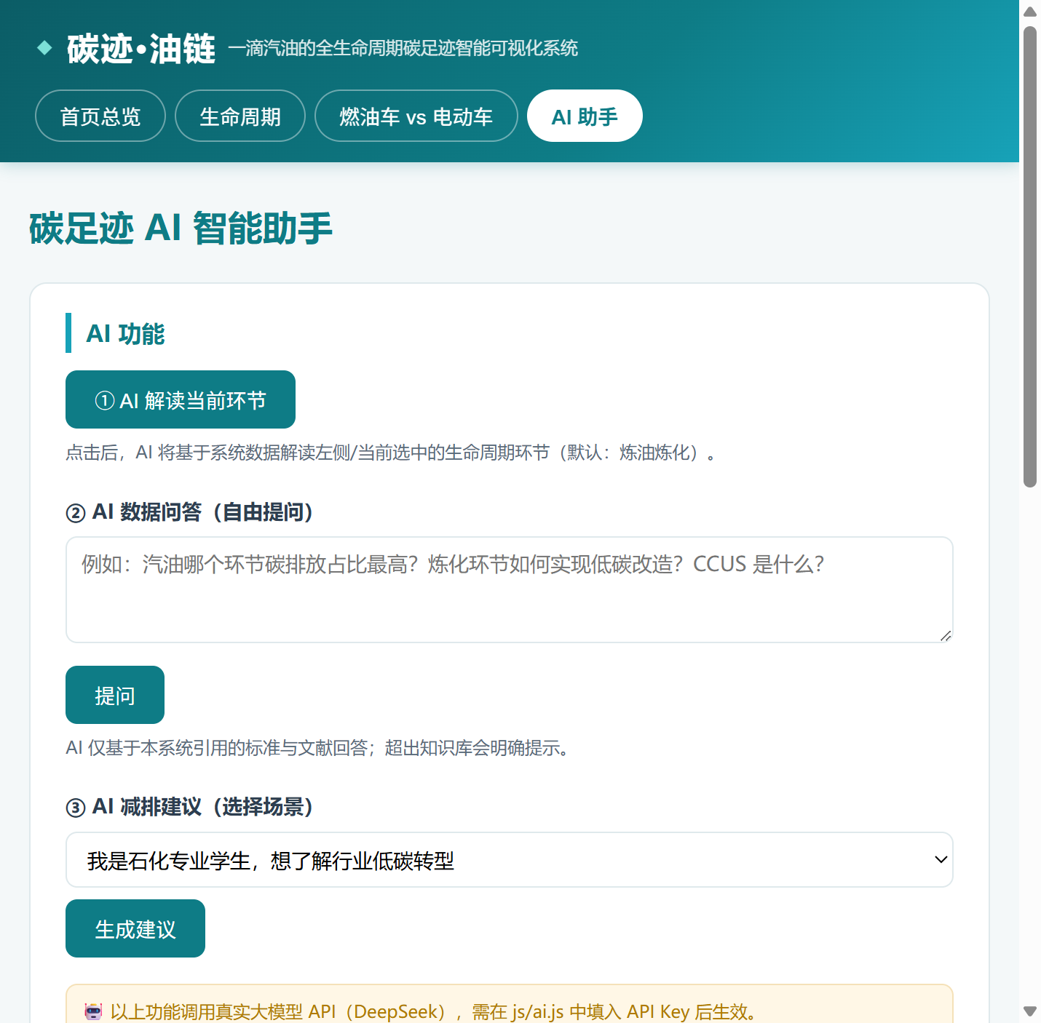
05 · AI 功能与真实演示
AI 智能助手（真实可用）
三大功能：AI 解读当前环节、AI 数据问答（自由提问）、AI 减排建议（选择场景）。
调用阿里云百炼 · 通义千问 qwen-plus 真实大模型 API，非预设话术。
回答严格限定在系统引用的政策与文献范围内，超出知识库时如实拒绝回应。
演示视频含真实提问"CCUS 是什么"的完整回答过程，可当堂验证。
图 4 AI 助手：真实问答"CCUS 是什么"
碳迹·油链 · AI 功能
10
Notes:
AI 助手是作品的重要创新点，包含三项能力：解读当前环节、自由数据问答、减排建议生成。
它调用的是阿里云百炼平台的通义千问大模型 API，回答基于系统内引用的政策和文献，超出范围会如实说明。
演示视频中我们真实提问了"CCUS 是什么"，AI 给出了完整的专业回答，证明功能真实可用。
按照竞赛要求，AI 使用情况已在《人工智能工具使用情况说明》中如实填写。

Slide 11
06 · 创新点与应用价值
创新点
应用与传播价值
01
数据可信
科普教育：服务双碳知识进课堂、进社区
权威研究与 IPCC 因子的可追溯核算
02
科普友好
行业宣传：石化行业绿色转型科普窗口
五阶段全流程可视化，降低认知门槛
政策宣讲：讲好中国"双碳"故事的科普载体
03
AI 加持
真实大模型驱动的解读、问答与减排建议
合规说明：按竞赛规则，AI 使用如实填写（不加分不扣分），隐瞒将被取消资格。作品已如实填写《人工智能工具使用情况说明》，
完整披露 AI 辅助开发、文生图、配音等使用情况，全部可核验。
碳迹·油链 · 创新与应用
11
Notes:
作品有三个创新点：一是数据可信，所有核算基于权威研究和 IPCC 因子，可追溯可复算；
二是科普友好，用可视化把专业碳足迹讲成公众能懂的故事；三是 AI 加持，真实大模型提供解读和问答。
应用价值上，作品可用于科普教育、行业宣传和政策宣讲，服务"讲好中国双碳故事"。
同时我们严格遵循竞赛的 AI 合规要求，如实填写了 AI 使用情况说明。

Slide 12

总结与致谢
一滴汽油 · 全生命周期 2.68 kg$CO_{2}e$/L
五阶段足迹 · 可视化 + AI 交互呈现
数据可追溯 · 面向公众的双碳科普
团队分工：数据与核算 / 前端开发 / AI 功能 / 视觉内容 / 材料与答辩
感谢各位评委老师聆听，恳请批评指正。
Notes:
总结一下：我们以一滴汽油为线索，核算出全生命周期 2.68 千克二氧化碳当量每升的碳足迹。
用五阶段可视化和真实 AI 助手，把专业碳数据变成公众能懂、能交互、能核验的科普系统。
感谢各位评委老师的聆听，我们的汇报到此结束，恳请老师批评指正。

